Slide 1
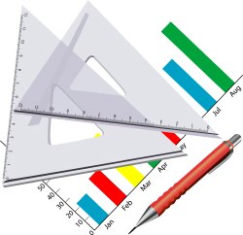
NHIỆT LIỆT CHÀO MỪNG CÁC THẦY CÔ GIÁO VỀ DỰ GIỜ LỚP 7¹
Giáo viên: Trần Anh Vũ
Trường: THCS Đặng Công Bỉnh
Ngày dạy: 28/2/2023
Lớp dạy: 7¹

Slide 2
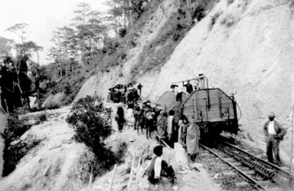

KHỞI ĐỘNG

Slide 3
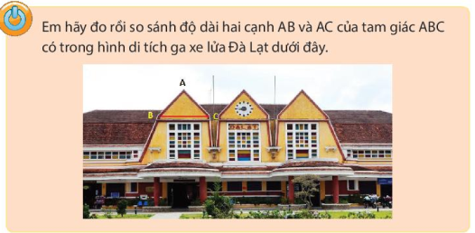

Slide 4

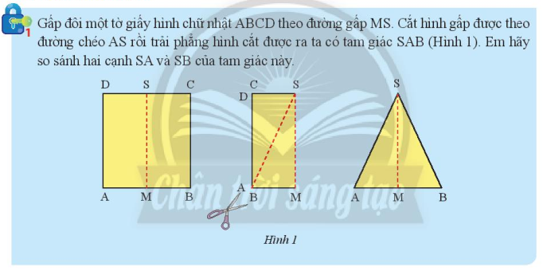
BÀI 3: TAM GIÁC CÂN
1. Tam giác cân

Slide 5
BÀI 3: TAM GIÁC CÂN
A
Cạnh bên
C
B
Cạnh đáy
Hai góc ở đáy

Slide 6
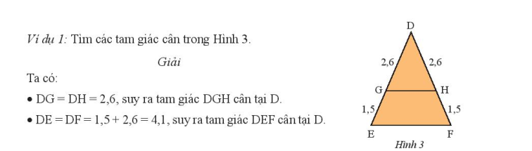

Slide 7

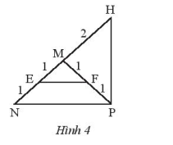

Slide 8

Ta có:
+ 𝑀𝐸=𝑀𝐹 nên ∆𝑀𝐸𝐹 là cân tại M
+ 𝑀𝑁=𝑀𝑃 nên ∆𝑀𝑁𝑃 là cân tại M
+ 𝑀𝑃 = 𝑀𝐻 nên ∆𝑀𝑃𝐻 là cân tại M

Slide 9
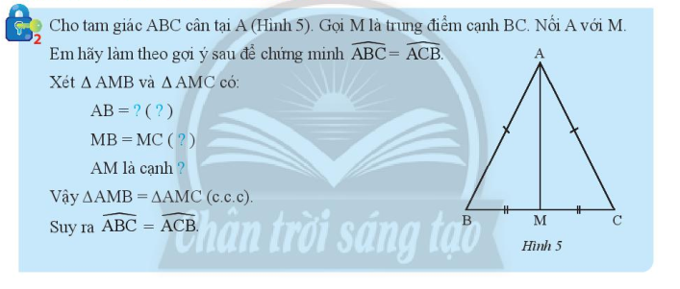
BÀI 3: TAM GIÁC CÂN
2. Tính chất tam giác cân

Slide 10
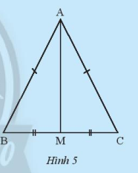

BÀI 3: TAM GIÁC CÂN
2. Tính chất tam giác cân
AB = ……… (……………)
MB = MC (……………..)
AM là cạnh ……………..

Slide 11
2. Tính chất tam giác cân
AB = AC (giả thiết)
MB = MC (giả thiết)
AM là cạnh chung

Slide 12
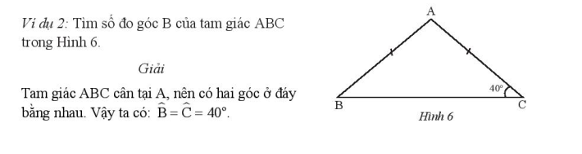

Slide 13
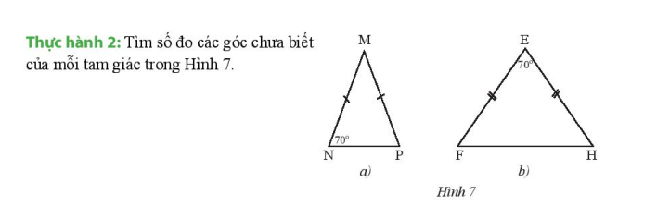

Slide 14
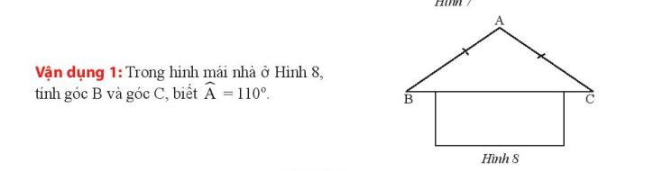
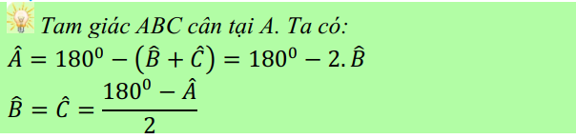

Slide 15
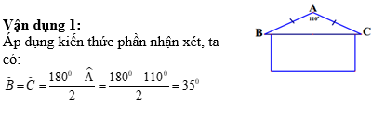

Slide 16
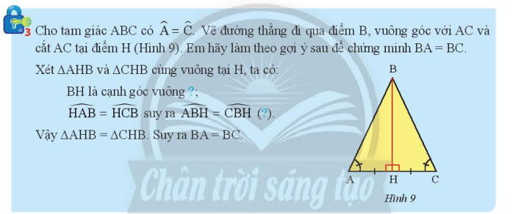

Slide 17

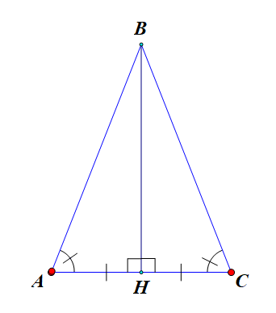


BH là cạnh góc vuông và là cạnh chung
Định lí 2:

Slide 18
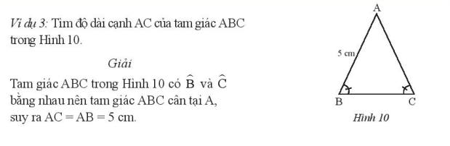

Slide 19
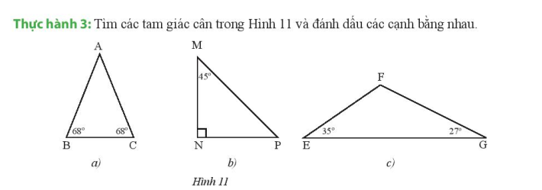
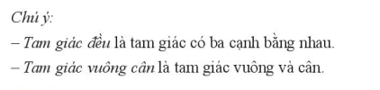

Slide 20

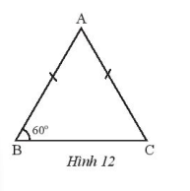
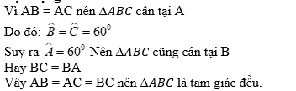
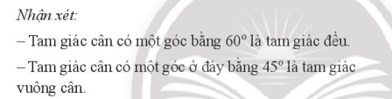

Slide 21




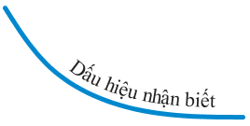














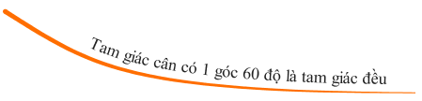

Slide 22



Cảm ơn quý thầy cô!

